Slide 1


Slide 2
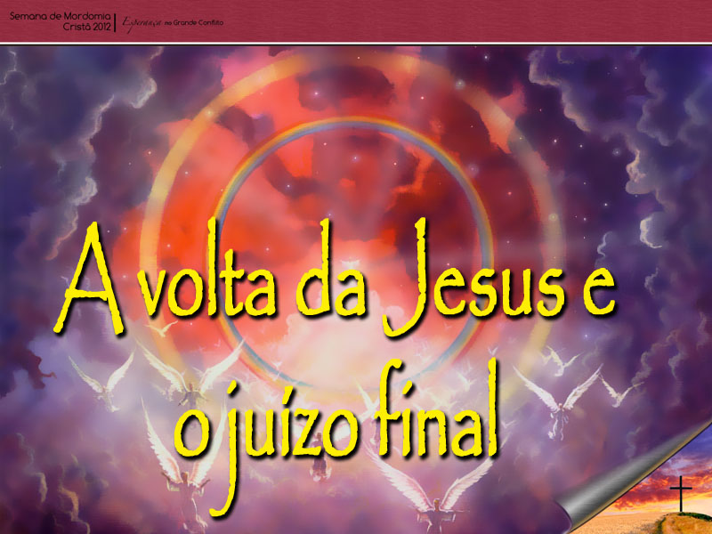

Slide 3
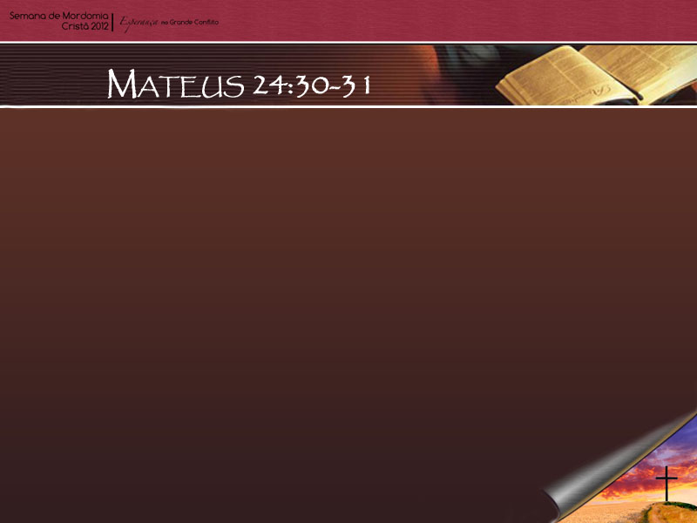
Então aparecerá no céu o sinal do Filho do homem; e todas as tribos da terra se lamentarão, e verão o Filho do homem, vindo sobre as nuvens do céu, com poder e grande glória...

Slide 4
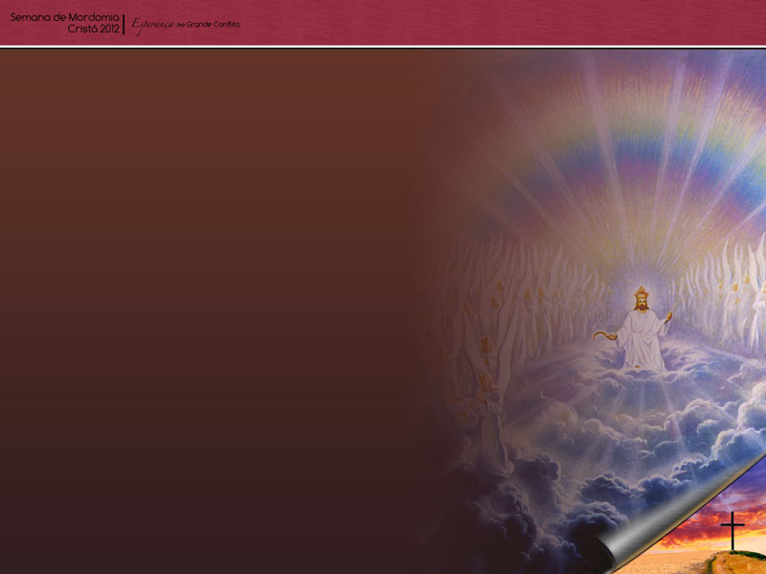
A maior esperança que temos é ver Jesus voltar. Tanto na Bíblia como nos escritos de Ellen G. White, há muitas citações a respeito desse glorioso acontecimento.

Slide 5
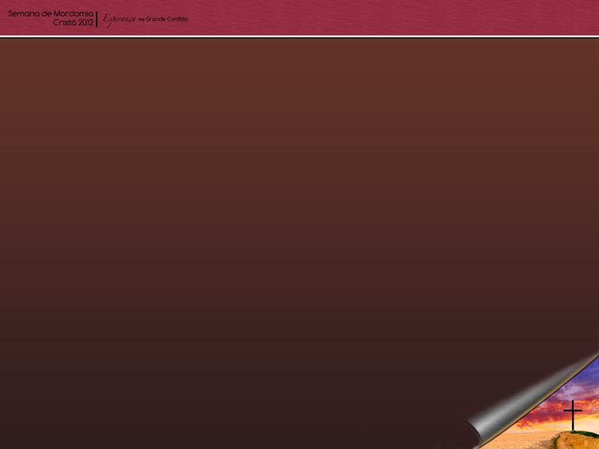
OS ÍMPIOS TENTARÃO EXECUTAR O DECRETO DE MORTE CONTRA O POVO DE DEUS

Slide 6
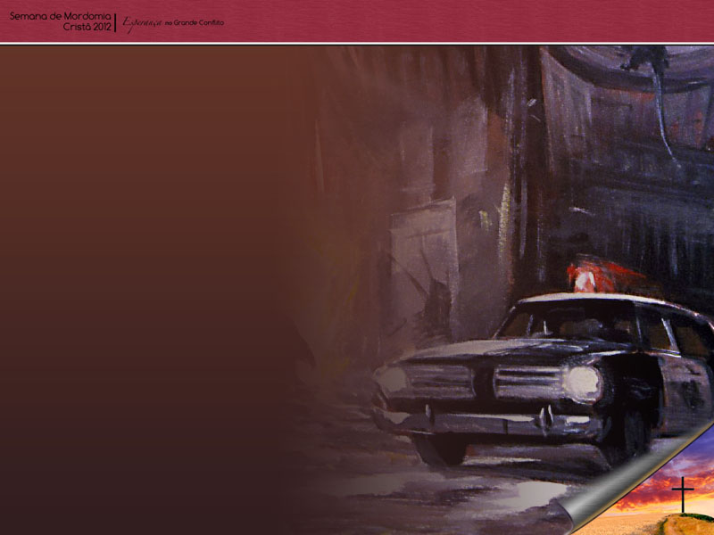
Decide-se exterminar o remanescente em uma noite.
Trevas absolutas aparecem

Slide 7
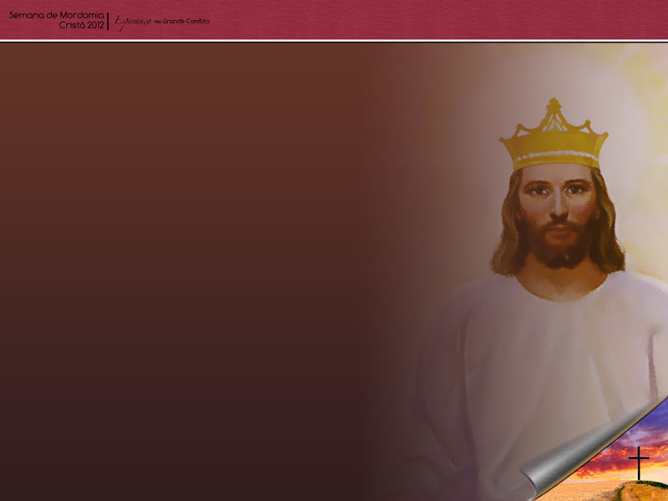
3. A voz de Deus, junto com um enorme clarão, se manifesta dizendo: “Olhai para cima” e “Está feito”. Os céus e a Terra se abalam com ela.
4. Eventos sobrenaturais passam a acontecer

Slide 8
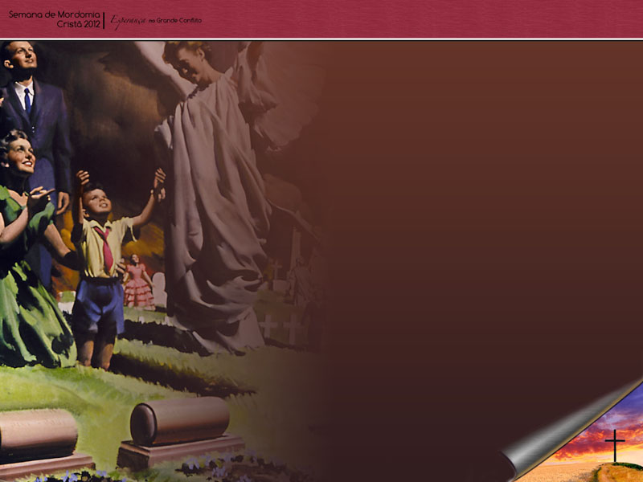
5. Ocorre a ressurreição especial
6. Uma estrela aparece no meio dos céus enegrecidos.
7. A mão de Deus aparece no meio do céu com as tábuas da Santa Lei de Deus.

Slide 9
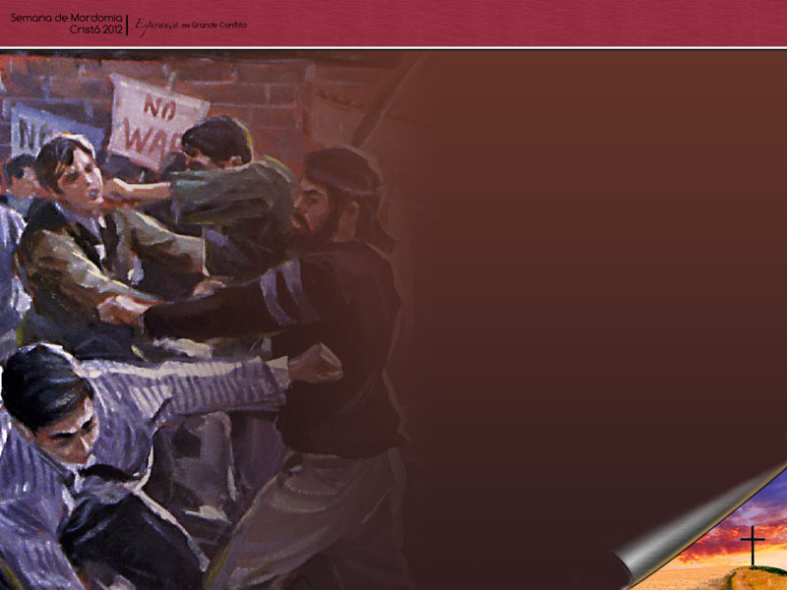
8. Os ímpios e apóstatas se destroem uns aos outros.
9. A voz de Deus é ouvida novamente e proclama o dia e a hora da volta de Jesus.

Slide 10
A VOLTA DE JESUS

Slide 11
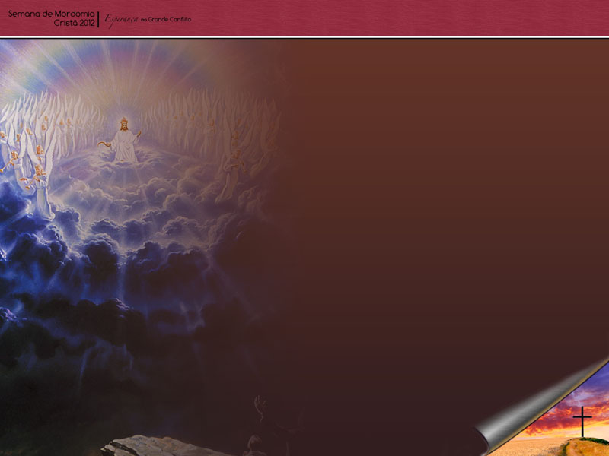
Aparece uma pequena nuvem negra: é o sinal da volta de Jesus.
Os ímpios fazem a oração da morte. Pedem às rochas que caiam sobre eles.

Slide 12
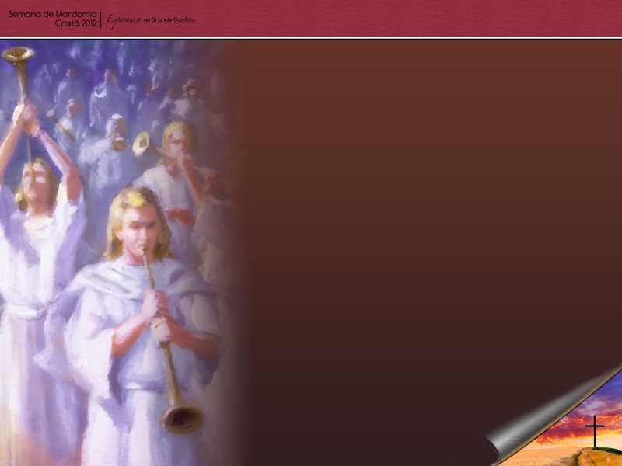
3. Ressoa a trombeta de Deus e a voz de Cristo é ouvida
4. Cristo os recebe pessoalmente e coloca sobre a cabeça deles a coroa de glória.

Slide 13
O MILÊNIO

Slide 14
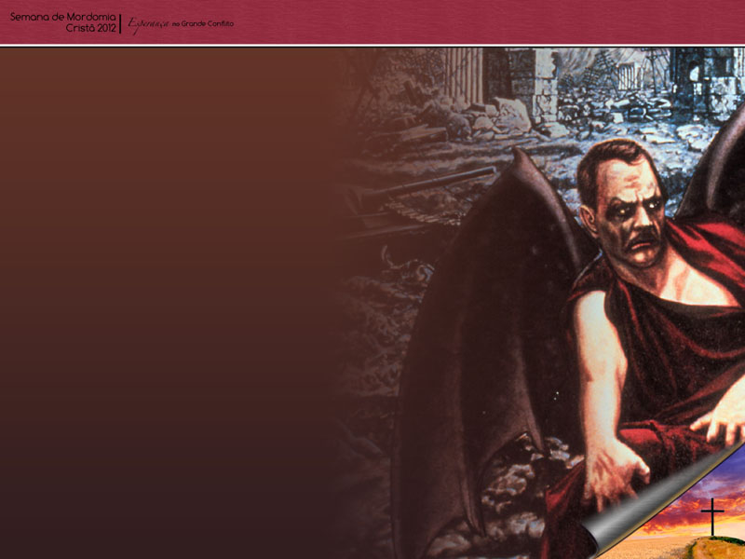
1. Satanás fica preso na Terra desolada e em trevas absolutas durante mil anos.
2. Nesse tempo os justos irão abrir os livros para ver cada caso. Tudo será devidamente esclarecido.

Slide 15
O JUÍZO FINAL

Slide 16
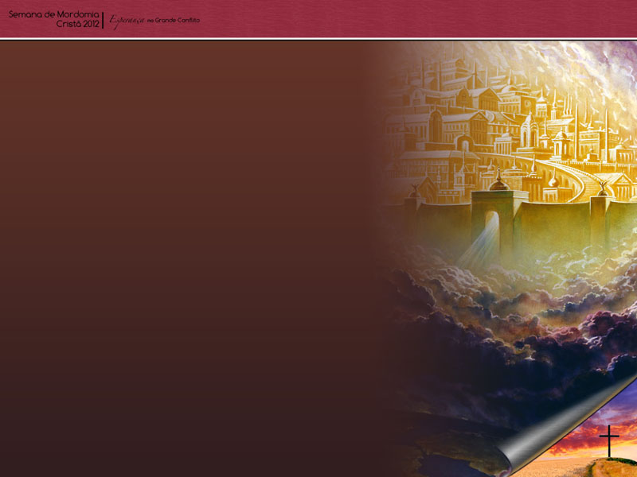
1. Ao final do milênio a cidade santa desce do céu.
2. Os ímpios ressuscitam. É a segunda ressurreição.

Slide 17
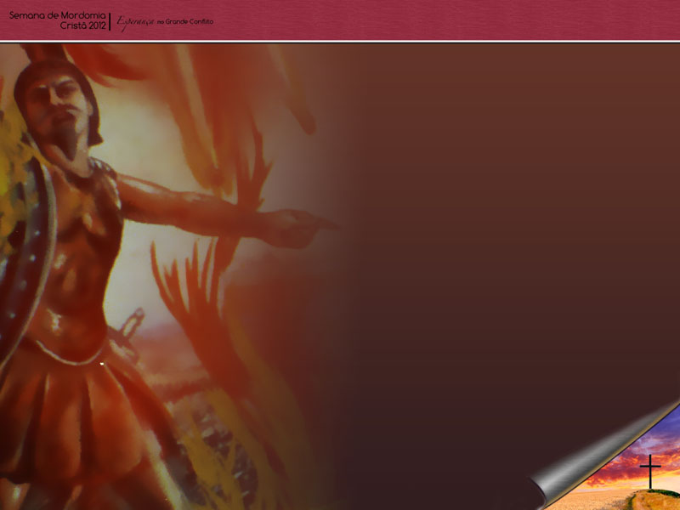
3. Satanás convoca os ímpios para tomarem a cidade santa.
4. A cidade santa é cercada pelos ímpios.

Slide 18
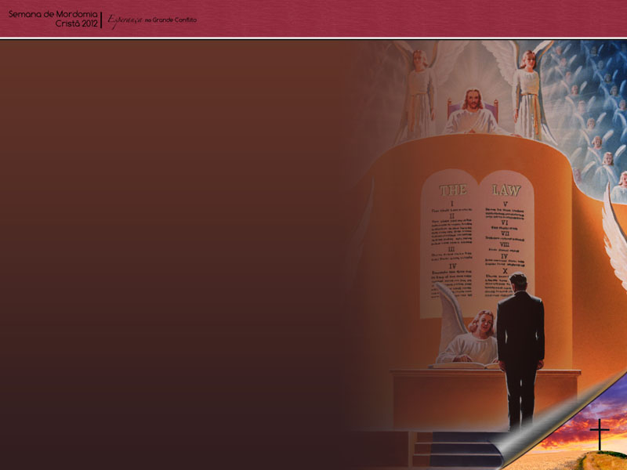
5. O trono branco é estabelecido, abrem-se os livros e inicia-se o juízo final.

Slide 19
A NOVA TERRA

Slide 20
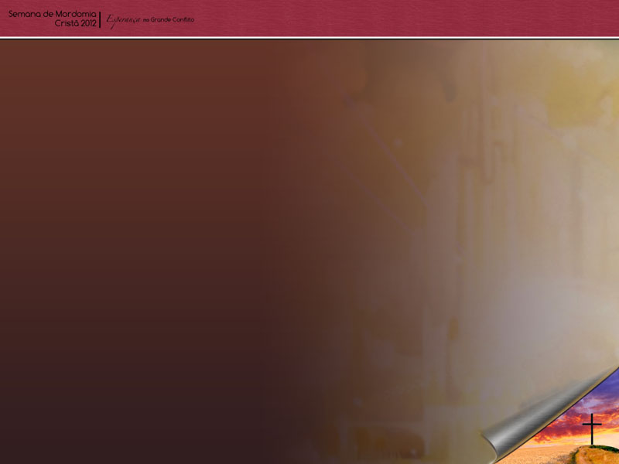
1. Surge a Nova Terra.
2. Tudo lá será lindo e maravilhoso.
3. Mas o mais maravilhoso será encontrarmos Jesus, face a face.

Slide 21
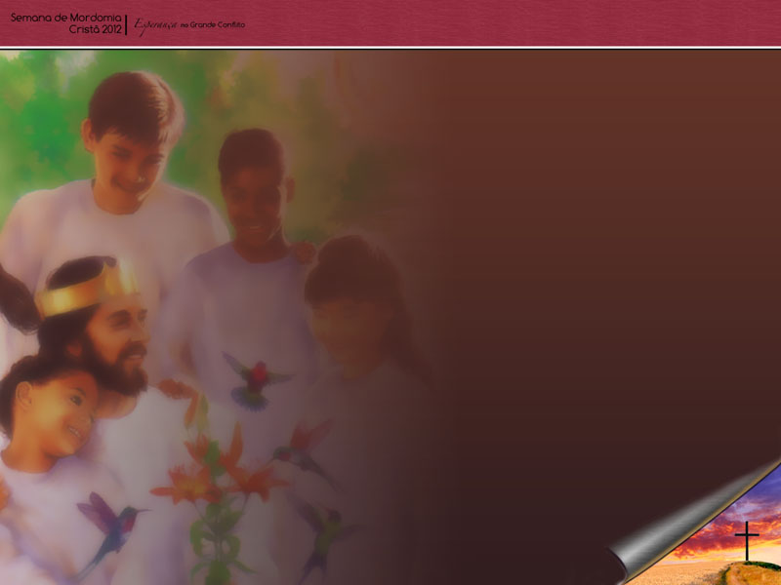
4. Teremos um momento com Ele exclusivo, só nosso.
5. Ele então mostrará em Suas mãos o nosso nome, gravado.
6. Depois disso Ele nos dará uma pedrinha branca (Apocalipse 2:17), onde estará escrito o nosso novo nome.

Slide 22
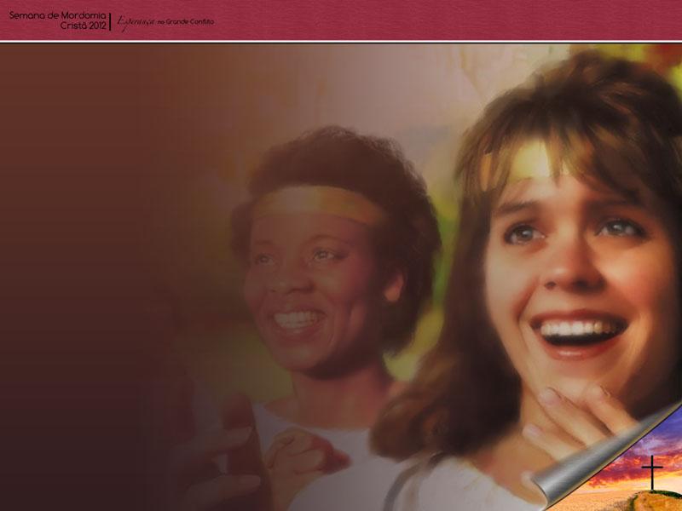
7. Teremos um novo nome que Ele escolheu.
8. A tristeza e as lágrimas de Deus, que também sofreu com a separação gerada pelo pecado acabaram.
9. “O grande conflito terminou...” O Grande Conflito, p. 678.

Slide 23
E HOJE, O QUE FAREMOS?

Slide 24
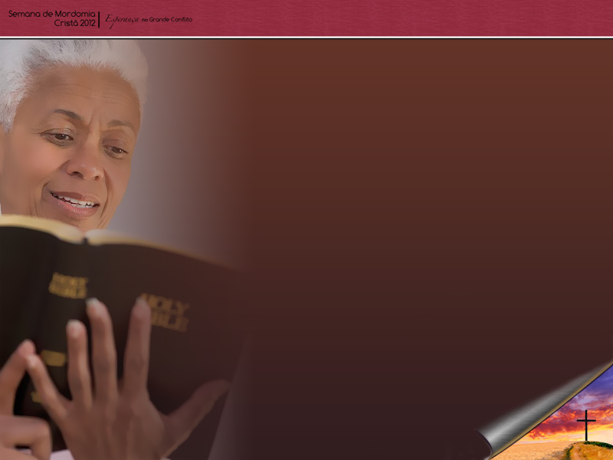
1. Busquemos a Deus logo na primeira hora de cada dia e permaneçamos com Ele o dia todo.
2. Sejamos fiéis nos dízimos e ofertas.

Slide 25
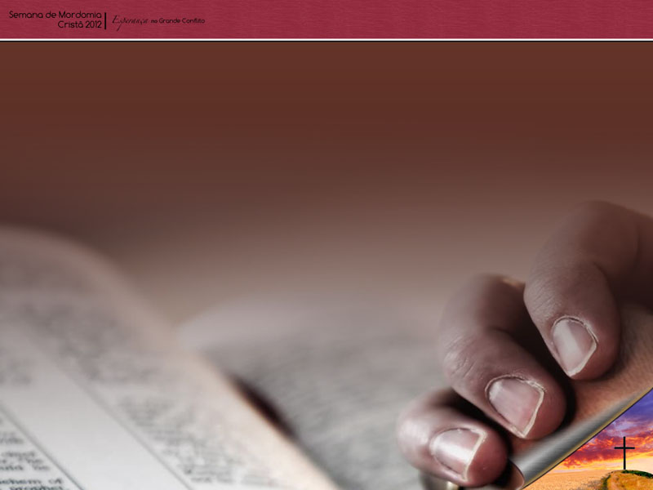
3. Santifiquemos o sábado.
4. Abandonemos o que nos prende a este mundo, pois isto logo vai passar.

Slide 26
5. Fiquemos firmes na Verdade e na Igreja Adventista do Sétimo Dia.
6. Muito em breve veremos os nossos queridos e irmãos em Cristo que foram salvos.

Slide 27
7. Amemos, perdoemos, ajudemos o próximo.
8. Quem você gostaria de encontrar lá?

